Slide 1
E-Sport csapat adminisztrációs felület
Készítette: Koppány Balázs, Kiss Bálint

Slide 2
Követelmények
E-sport csapat játékosainak nyilvántartása
Teljes CRUD-funkció biztosítása
  CREATE: Játékos felvétele
  READ: Szűrés játék alapján
  UPDATE: Statisztikák, attribútumok teljesen változtathatók
  DELETE: Szerződés törlése
Koppány:
GitHub init
Game.js osztály
Adatmodellezés tervezése
Játékosok megjelenítése, szerkesztése
Játékosokhoz tartozó statisztikák megjelenítése, szerkesztése
Kiss:
Tesztkörnyezet előkészítése
Figma terv teljes
Player.js osztály
Játékosok hozzáadása, törlése
Web design, CSS
Toastok, Modalok kivitelezése
PPT

Slide 3
Követelmények
Koppány:
GitHub init
Game.js osztály
Adatmodellezés tervezése
Játékosok megjelenítése, szerkesztése
Játékosokhoz tartozó statisztikák megjelenítése, szerkesztése
Kiss:
Tesztkörnyezet előkészítése
Figma terv teljes
Player.js osztály
Játékosok hozzáadása, törlése
Web design, CSS
Toastok, Modalok kivitelezése
PPT

Slide 4
Követelmények
Koppány:
GitHub init
Game.js osztály
Adatmodellezés tervezése
Játékosok megjelenítése, szerkesztése
Játékosokhoz tartozó statisztikák megjelenítése, szerkesztése
Kiss:
Tesztkörnyezet előkészítése
Figma terv teljes
Player.js osztály
Játékosok hozzáadása, törlése
Web design, CSS
Toastok, Modalok kivitelezése
PPT

Slide 5
AI-Használat a webalkalmazásban
AI-Használat:
Helper-functionok megírása
  általában kiíratás segítéséhez, inputellenőr-zéshez
Bootstrapes színek átírása (CSS)
Debuggolás
  Winrate chart
Logo
Bootstrap tudás kiegészítése
  .is-invalid (form)
  Reszponzivitás ismeret
A weboldalon kívül semmilyen más helyen nem használtuk! (PPT, Figma stb)
  Így tehát a projektnek mégkevesebb százaléka AI!

Slide 6
AI-Használat a webalkalmazásban
AI-Használat:
Helper-functionok megírása
  általában kiíratás segítéséhez, inputellenőr-zéshez
Bootstrapes színek átírása (CSS)
Debuggolás
  Winrate chart
Logo
Bootstrap tudás kiegészítése
  .is-invalid (form)
  Reszponzivitás ismeret
A weboldalon kívül semmilyen más helyen nem használtuk! (PPT, Figma stb)
  Így tehát a projektnek mégkevesebb százaléka AI!

Slide 7
Egységtesztek
Koppány (Player.js teszt):
Első teszt:
  to_string() metódusban a játék objektum került kiírásra a játék címe helyett
Második teszt:
  Nincs ellenőrizve, hogy a game változó Game példányt kap-e
  Számokat el lehet tárolni a teljes névben
Kiss (Game.js teszt):
Első teszt:
  Statfelvételnél nem volt ellenőrizve az index, amelyre felvesszük az adatot
Második teszt:
  Stat értékadásnál nem volt ellenőrizve, hogy létezik-e a stat

Slide 8
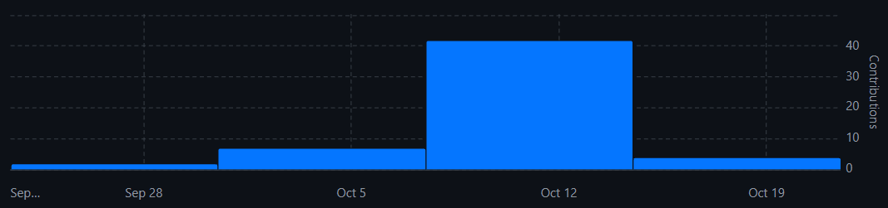
Egységtesztek
Koppány (Player.js teszt):
Első teszt:
  to_string() metódusban a játék objektum került kiírásra a játék címe helyett
Második teszt:
  Nincs ellenőrizve, hogy a game változó Game példányt kap-e
  Számokat el lehet tárolni a teljes névben
Kiss (Game.js teszt):
Első teszt:
  Statfelvételnél nem volt ellenőrizve az index, amelyre felvesszük az adatot
Második teszt:
  Stat értékadásnál nem volt ellenőrizve, hogy létezik-e a stat
Funkciók – Teljesítve
GitHub, Trello, Figma helyes használata - Teljesítve
Felhasznált eszközök – Claude, DeepSeek
Kidolgozott grafika - Teljesítve

Slide 9
Összegzés
Funkciók – Teljesítve
GitHub, Trello, Figma helyes használata - Teljesítve
Felhasznált eszközök – Claude, DeepSeek
Kidolgozott grafika - Teljesítve
Koppány (Player.js teszt):
Első teszt:
  to_string() metódusban a játék objektum került kiírásra a .get_name() helyett
Második teszt:
  Nincs ellenőrizve, hogy a game változó Game példányt kap-e
  Számokat el lehet tárolni a teljes névben
Kiss (Game.js teszt):
Első teszt:
  Statfelvételnél nem volt ellenőrizve az index, amelyre felvesszük az adatot
Második teszt:
  Stat értékadásnál nem volt ellenőrizve, hogy létezik-e a stat

Slide 10
Összegzés
Funkciók – Teljesítve
GitHub, Trello, Figma helyes használata - Teljesítve
Felhasznált eszközök – Claude, DeepSeek
Kidolgozott grafika - Teljesítve
Koppány (Player.js teszt):
Első teszt:
  to_string() metódusban a játék objektum került kiírásra a .get_name() helyett
Második teszt:
  Nincs ellenőrizve, hogy a game változó Game példányt kap-e
  Számokat el lehet tárolni a teljes névben
Kiss (Game.js teszt):
Első teszt:
  Statfelvételnél nem volt ellenőrizve az index, amelyre felvesszük az adatot
Második teszt:
  Stat értékadásnál nem volt ellenőrizve, hogy létezik-e a stat

Slide 11
Köszönjük a figyelmet!
Készítette: Koppány Balázs, Kiss Bálint

